Slide 1
第9章 数/模和模/数转换
9.1 数/模转换器（DAC）
9.2 模/数转换器（ADC）
9.3 A/D转换器应用举例
东北大学信息学院

Slide 2
概述
将模拟量转换为数字量的过程称为模/数转换简称A/D转换。
实现A/D转换的电路被称之为模/数转换器，简称ADC（Analog to Digital Converter）。
将数字量转换为模拟量的过程称作数/模转换，简称D/A转换。
实现D/A转换的电路被称作数/模转换器，简称DAC（Digital to Analog Converter）。
东北大学信息学院

Slide 3
第9章 数/模和模/数转换
被控对象
传感器
A/D转换器
计算机
驱动电路
D/A转换器
东北大学信息学院

Slide 4
主要指标：转换精度；转换速度。
分类：
权电阻网络D/A转换器
D/A转换器
倒T型电阻网络D/A转换器
权电流型D/A转换器
权电容网络D/A转换器
开关树型D/A转换器
并联比较型
计数型
A/D转换器
直接转换型
反馈比较型
逐次逼进型
双积分型（V－T变换型）
间接转换型
V—F变换型
东北大学信息学院

Slide 5
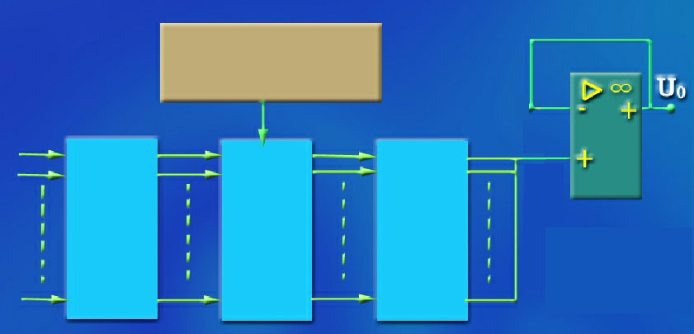
9.1 数/模转换器（DAC）
DAC原理框图：
基 准 电 压
输入寄存器
电 子 开 关
电 阻 网 络
求 和 放 大
东北大学信息学院

Slide 6
9.1 数/模转换器（DAC）
基本方法：
用电阻网络将数字量按每位数码的权转换为相应的模拟量，再求和。
东北大学信息学院

Slide 7
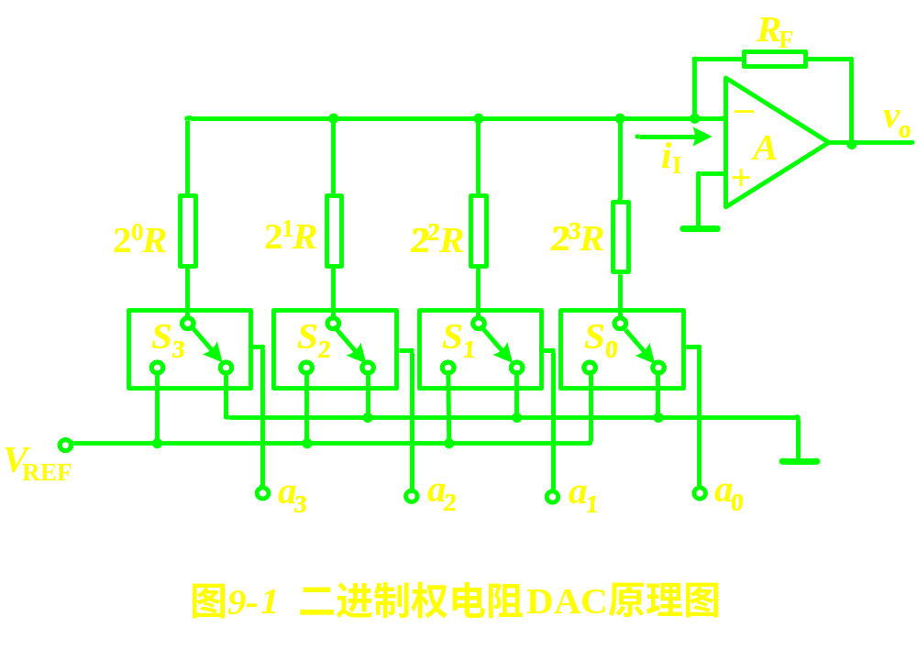
9.1.1 二进制权电阻DAC
V
V
a
REF
a
REF
3
2
0
R
2
2
1
R
V
a
REF
1
2
2
R
V
a
REF
0
2
3
R
东北大学信息学院

Slide 8
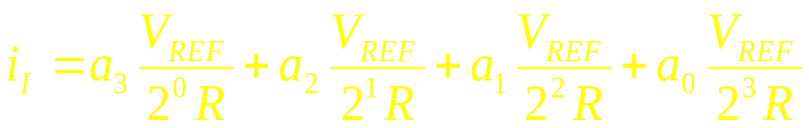
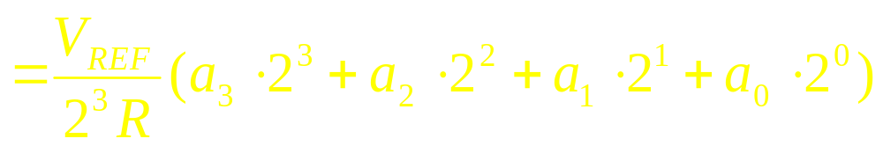
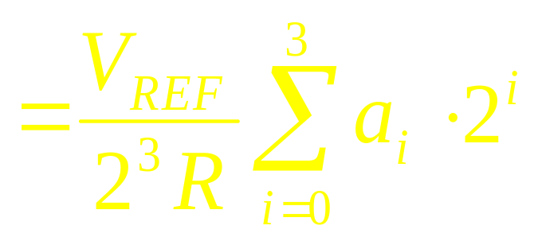
东北大学信息学院

Slide 9
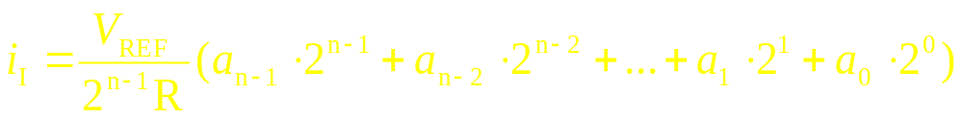
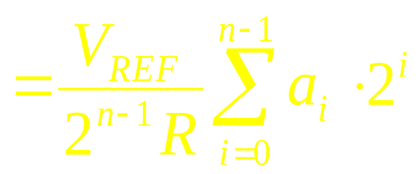
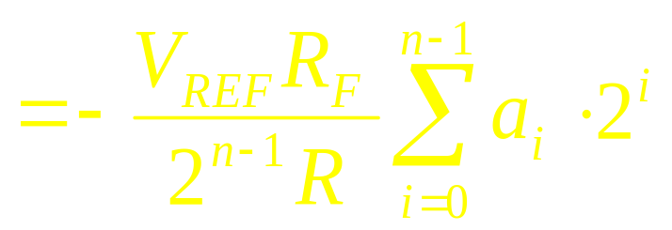
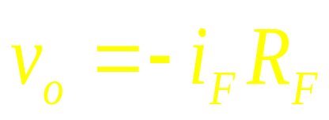
n位权电阻DAC有：
东北大学信息学院

Slide 10
权电阻DAC的优点：
简单直接。
缺点：
当位数较多时，电阻的值域范围太宽。
对高位权电阻的精度和稳定性要求很苛刻，高位权电阻的误差对输出电流的影响比低位权电阻大得多。
东北大学信息学院

Slide 11


9.1.2 R-2R倒T型电阻网络DAC
R
R
R
A
B
C
D
梯形电阻网络A、B、C、D任意一点，其右边的电阻网络等效电阻均等于R 。
V_{REF}
I
I₃
I₂
I₁
I₀
R
2R
2R
2R
2R
2R
S₃
S₂
S₁
S₀
I
－
V_{O}
I_{o1}
＋
V_{REF}
V_{REF}
I
=
I_{o2}
a₃
a₂
R
a₁
a₀
R
当 a=0时S 接地；当 a=1时S 接“地”（虚地），
即不论模拟开关接到左边还是右边，电阻2R一端总是零电位。其等效电路如图：
东北大学信息学院

Slide 12
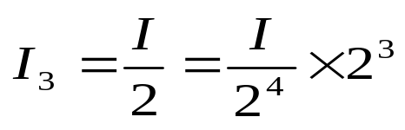
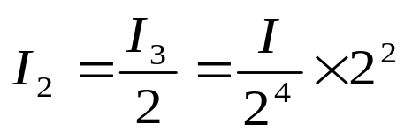
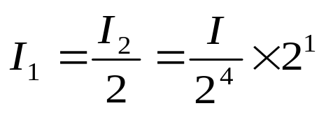
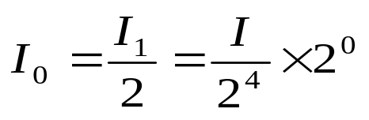
I_{o1}
a₂ +
I
=
I₃
a₃ +
a₁+
=
V_{REF}
I₂
I₁
I₀a₀
（a₃ 2³ +a₂ 2² + a₁2¹
+ a₀2⁰
）
R
R
R
2⁴
I₀
A
B
C
D
I
I₃
I₃
I₂
I₂
I₁
I₁
I₀
V_{O}= –R_{f} I₀₁
R_{f} I
= –
（a₃ 2³ +a₂ 2² + a₁2¹
+ a₀2⁰
）
2R
2R
2⁴
2R
2R
R
R
R
A
B
C
D
V_{REF}
I
I₃
I₂
I₁
I₀
2R
2R
2R
2R
2R
S₃
S₂
S₁
S₀
－
V_{O}
I_{o1}
＋
I_{o2}
V_{REF}
a₃
a₂
a₁
a₀
I
=
东北大学信息学院
R

Slide 13
V_{REF} R_{f}
V_{REF} R_{f}
V_{O}= – (a₃ 2³+a₂ 2²+a₁2¹+a₀2⁰)
V_{O}= – (a_{n-1} 2^{n-1}+a_{n-2} 2^{n-2}+…+a₁2¹+a₀2⁰)
2⁴ R
2^{n} R
R
R
R
A
B
C
D
V_{REF}
I
I₃
I₂
I₁
I₀
2R
2R
2R
2R
2R
S₃
S₂
S₁
S₀
－
V_{O}
I_{o1}
＋
I_{o2}
V_{REF}
a₃
a₂
a₁
a₀
I
=
东北大学信息学院
R

Slide 14
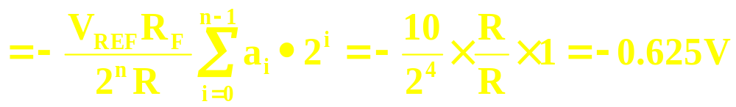

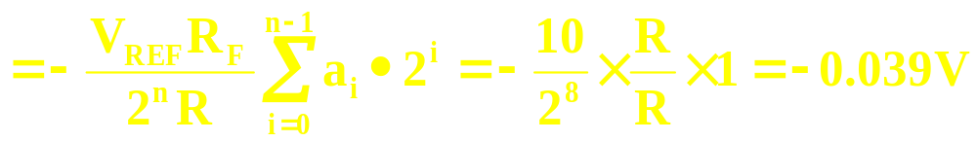

例9-1已知倒T型电阻网络DAC的R_{F}=R，V_{REF}=10V，试分别求出四位和八位DAC的最小（只有数字信号最低位为1）输出电压V_{Omin}。
解：四位DAC的最小输出电压为：
八位DAC的最小输出电压为：
东北大学信息学院

Slide 15
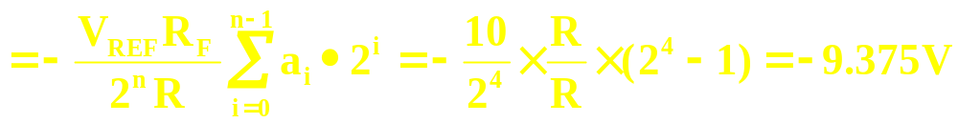

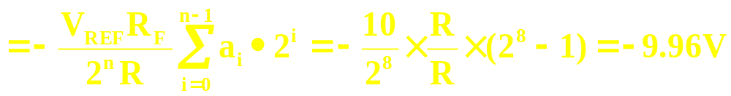

例9-2已知倒T型电阻网络DAC的R_{F}=R，V_{REF}=10V，试分别求出四位和八位DAC的最大（各位数字信号都为1）输出电压V_{Omax}。
解：四位DAC的最大输出电压为：
八位DAC的最大输出电压为：
东北大学信息学院

Slide 16
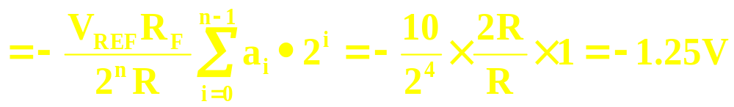

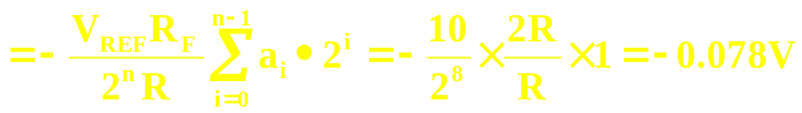

例9-3已知倒T型电阻网络DAC的R_{F}=2R，V_{REF}=10V，试分别求出四位和八位DAC的最小输出电压V_{Omin}。
解：四位DAC的最小输出电压为：
八位DAC的最小输出电压为：
东北大学信息学院

Slide 17
比较上述三例，在V_{REF}和R_{F}相同条件下，位数越多，输出最小电压越小，输出最大电压越大；在V_{REF}和位数相同条件下，R_{F}越大，则输出电压越大。
东北大学信息学院

Slide 18
三、 DAC的主要技术指标
※ ⒈分辨率：DAC所能分辨的最小输出电压与满刻度输出电压之比。
最小输出电压是指输入数字量只有最低有效位为1时的输出电压；最大输出电压是指输入数字量各位全为1时的输出电压。
分辨率= 1/（2^{n}－1）
例如，10位DAC的分辨率为：1/（2^{n}－1）=1/1023≈0.001
东北大学信息学院

Slide 19
DAC的位数越多，分辨率值越小，在相同条件下输出的最小电压越小。
※ ⒉转换误差：转换误差常用满刻度FSR（Full Scale）的百分数来表示。有时转换误差用最低有效位LSB（Least Significant Bit）的倍数表示。
东北大学信息学院

Slide 20
DAC产生误差的主要原因有：参考电压V_{REF}的波动、运算放大器的零点漂移、电阻网络电阻值的偏差等。
分辨率和转换误差共同决定了DAC的精度。要想DAC的精度高，不仅要选位数高的DAC，还要选用稳定度高的基准电压源和低漂移的运算放大器与其配合。
东北大学信息学院

Slide 21
※ ⒊建立时间
建立时间是指数字信号由全1变全0或由全0变全1时，模拟信号电压或电流达到稳态值所需要的时间。建立时间短说明DAC的转换速度快。
东北大学信息学院

Slide 22
例9-4 若DAC的最大输出电压为10V，要想使转换误
差在10mV以内，应选多少位DAC？
解：要想转换误差在10mV以内，就必须能分辨出
10mV电压。就是说分辨率必须小于10/（10×10³）
=1/1000。根据分辨率可以表示DAC的精度这一结
论，至少需要10位DAC，若考虑其它因素，需选12
位DAC。
东北大学信息学院

Slide 23
四. 集成DAC
DAC电路都做成集成电路供使用者选择。按DAC输出方式分为电流输出DAC和电压输出DAC。
DAC的芯片型号繁多，常用的有并行输入的DAC0832、串行输入的AD7543等，下面介绍DAC0832。
东北大学信息学院

Slide 24
⒈电路结构：DAC0832是美国国家半导体公司生产的。
电流输出型八位数/模转换电路
可以连成电压输出型。
可以直接与微处理器相连而不需要加I/O接口。
采用CMOS工艺制成的20脚双列直插式八位D/A转换器。其结构框图如图所示。
东北大学信息学院

Slide 25
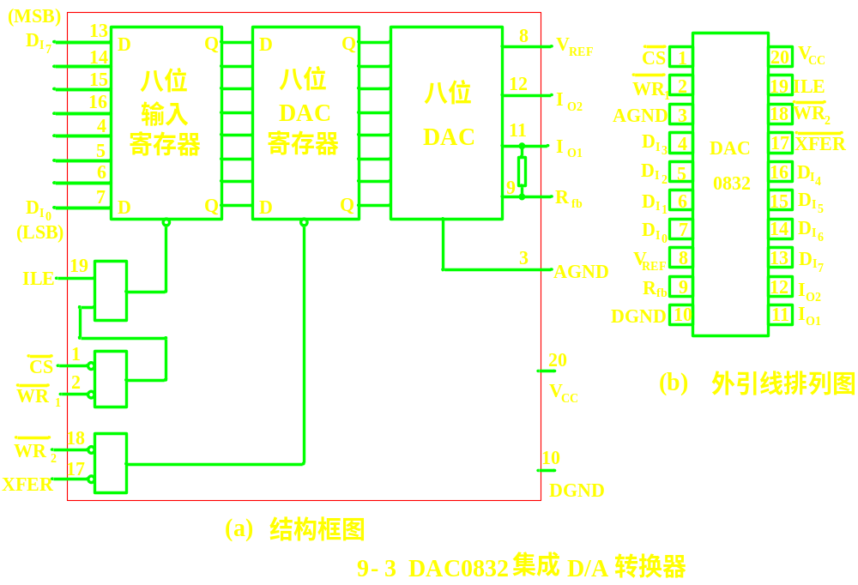
东北大学信息学院

Slide 26
采用双缓冲方式的优点：
⑴可以防止输入数据更新期间模拟量输出出现不稳定的情况；
⑵可以在模拟量输出的同时将下一次要转换的二进制数事先存入缓冲器中，从而提高了转换精度；
⑶可以同时更新多个D/A转换的输出，为有多个D/A转换器件的系统、多处理系统中的D/A器件协调一致地工作带来了方便。
东北大学信息学院

Slide 27
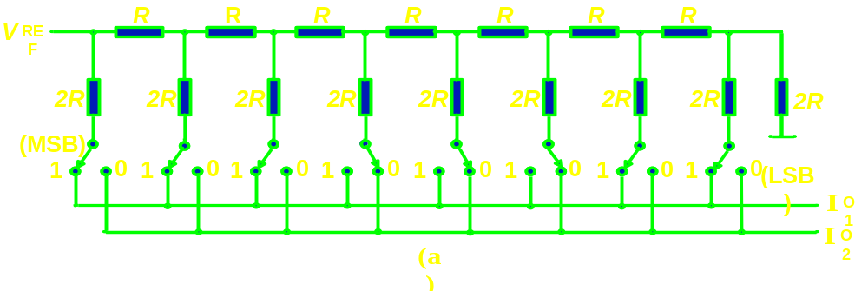
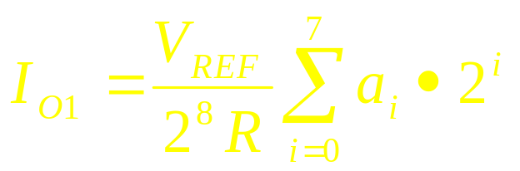
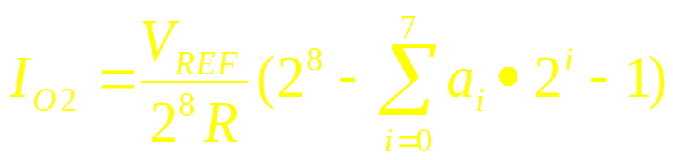
用电流输出方式时，接成倒T型网络，如图9-4(a)所示。
I_{O1}是正比于参考电压和输入数字量的电流，而I_{O2}正比于输入数字量的反码，即：
东北大学信息学院

Slide 28
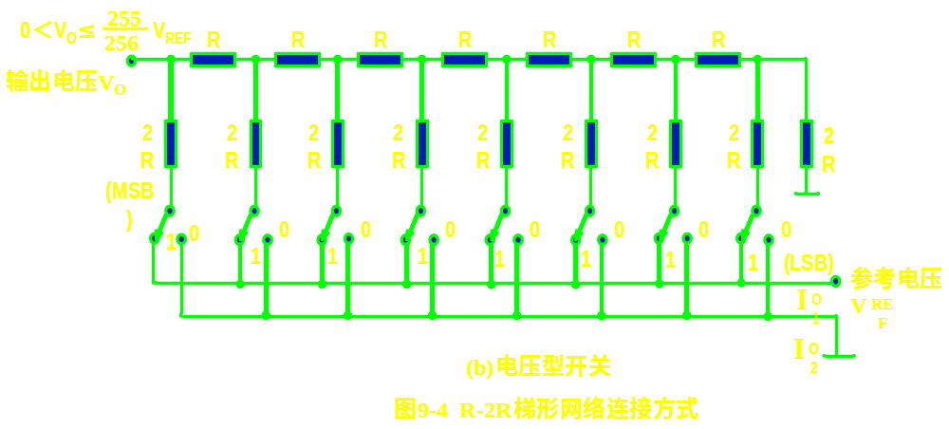
电压方式：参考电压接到一个电流输出端（二进制原码接I_{O1}端，反码接I_{O2}端），输出电压从原来的V_{REF}端得到，如图所示。
东北大学信息学院

Slide 29
DAC0832 引脚功能
东北大学信息学院

Slide 30
注意AGND与DGND
  AGND——模拟地，接于模拟系统的地线，如运放等；
  DGND——数字地，接于数字系统的地线，如CPU、寄存器等。
  模拟和数字芯片分别供电，模拟地和数字地分开，整个系统中只有一个共地点
CPU
数字电路
A/D
运放
模拟电路
东北大学信息学院
模拟地与数字地的连接方法

Slide 31

AD7520 D/A转换器
AD7520是10位CMOS电流开关型D/A转换器，其结构简单，通用性好。片内只含倒T型电阻网络、电子开关和反馈电阻R_{F}，应用时外部要接参考电压源和运算放大器。
I_{out1}
引脚功能
1
16
R_{F}
I_{out2}
2
15
V_{REF}
I_{out1}、I_{out2}：电流输出端
GND
3
14
V_{DD}
GND：接地端
D₉
4
13
D₀
D₈
D₉~D₀：数字信号输入端
5
12
D₁
D₇
11
D₂
V_{DD}：电源输入端，5 ~ 10V
6
D₆
7
10
D₃
V_{REF}：基准电源，–10V ~ +10V
D₅
8
9
D₄
R_{F}：反馈信号输入端
AD7520 外部引脚图
东北大学信息学院

Slide 32
五、 D/A转换器应用举例
⒈可编程增益控制放大器
可编程增益控制放大器如图9-5所示。它由D/A转换器AD7520、运算放大器A和四线-十线译码器组成。DAC接到运算放大器的输出端和反相输入端。运算放大器的输出电压作为AD7520的参考电压，D/A转换器的输出电流I_{O}被送回到运算放大器的反相输入端。
东北大学信息学院

Slide 33
四线
--
十线译码器
9
8
2
1
0
a
10
a
9
数字输入
a
3
a
2
a
1
2R
R
R
R
R
2
R
2
R
2
R
2
R
R
I
V
f
AD
7520
i
I
i
-
V_{O}
A
+
数字式可编程增益控制电路
东北大学信息学院

Slide 34
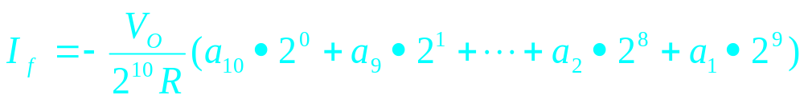
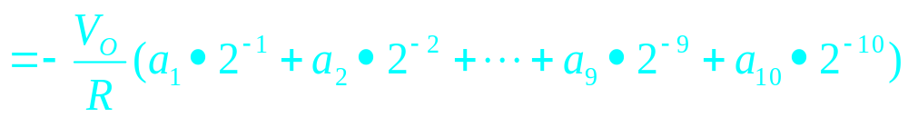
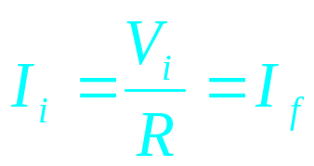
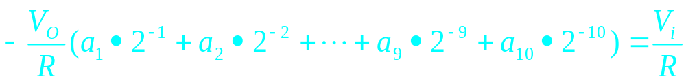
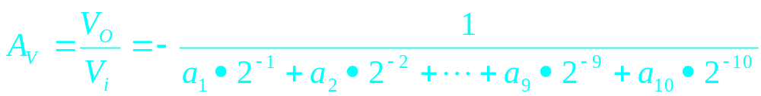
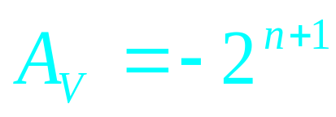
因为：
所以：
放大器的电压放大倍数为：
因为四线—十线译码器的十个输出端只能有一个为1，所以上式为：
n: 0~9
东北大学信息学院

Slide 35
9.2 模/数转换器（ADC）
模/数（A/D）转换是把模拟电压或电流转换为与之成正比的数字量。
一般A/D转换需经采样、保持、量化、编码四个步骤。其中采样和保持由采样保持电路完成，量化与编码在转换过程中同时完成。
东北大学信息学院

Slide 36
一.几个基本概念
⒈采样与保持：采样就是按一定时间间隔采集模拟信号。由于A/D转换需要时间，所以采样得到的“样值”在A/D转换期间就不能改变，因此对采样得到的信号“样值”就需要保持一段时间，直到下一次采样。
东北大学信息学院

Slide 37
采样保持原理电路图如图9-7（a）所示。S受采样信号v_{S}控制。v_{S}为高电平时，S闭合；v_{S}为低电平时，S断开。
图9-7(b)是采样保持电路输入和输出及采样信号波形图。
S
S
v
C
v
o
v
C
v
v
I
v
I
S
S
(
(
a
a
)
)
电路示意图
电路示意图
v
v
v
I
v
I
O
O
v
v
O
v
O
v
I
I
t
0
t
0
v
v
S
S
t
0
t
0
(
(
b
b
)
)
波形图
波形图
9
9
-
-
7
图
7
采样保持电路示意图与波形
采样保持电路示意图与波形
东北大学信息学院

Slide 38
⒉采样定理
采样定理：只有当采样频率大于模拟信号最高频率分量的2倍时（f_{S}>2f_{max}），所采集的信号样值才能不失真地反映原来模拟信号的变化规律。
用图9-8所示电路说明采样定理的物理意义。
图中画出了不同频率的正弦信号用相同的频率进行采样，垂直线段表示所采集的样值。采样时间间隔为T_{S}，采样频率为 f_{S}=1/T_{S}，f_{A}为正弦信号的频率。
东北大学信息学院

Slide 39
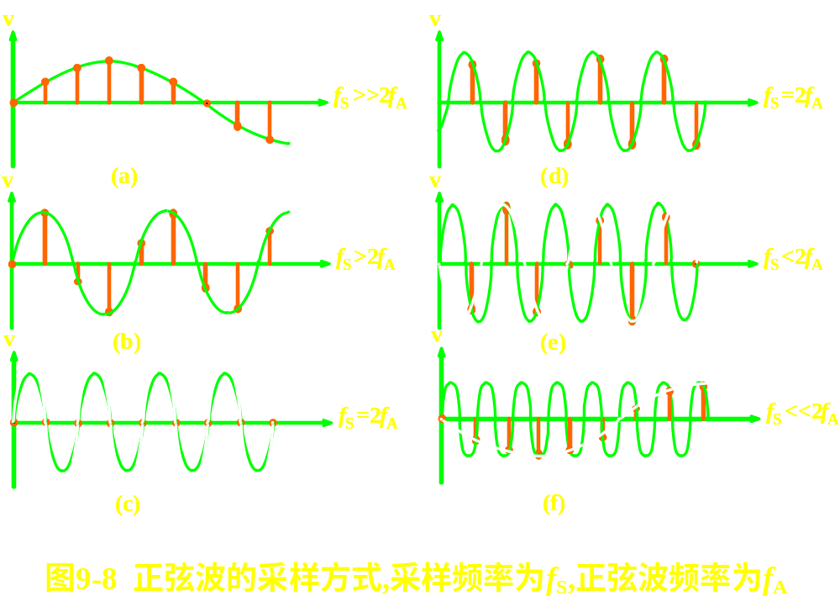
（fs=2fmax）， (c)中所采集的样值全为0，(d)中的样值可以画出无数正弦波，不能完全再现已确定的一个正弦波。
结论：若不发生混叠，采样频率不能小于正弦波频率的2倍，而要不失真地恢复正弦信号，采样频率必须大于正弦波频率的2倍。
图9-8(e)、(f)中，采样频率小于正弦波频率的2倍，通过样值可以绘出与原正弦波频率不同的新的波形。
图9-8(a)、(b)中的采样频率大于正弦波频率的2倍，通过样值绘出的正弦曲线只有一条，即可以恢复原波形。
东北大学信息学院

Slide 40
⒊常用的几种采样保持电路
采样保持电路种类很多，图9-9是三种常用的采样保持电路。由采样开关T、存储信息的电容C和缓冲放大器A等几个部分组成。
R
R
R
2
2
2
_
_
C
-
-
v
v
v
(
(
(
t
t
t
)
)
)
-
A
-
A
T
A
T
T
R
R
R
v
v
v
(
(
(
t
t
t
)
)
O
)
O
O
A
A
T
A
T
v
T
v
v
(
(
(
t
t
t
)
)
)
1
1
1
O
O
+
O
+
+
v
v
v
(
(
(
t
t
t
)
)
)
+
+
I
+
I
I
I
I
I
C
C
C
v
v
v
(
(
(
t
t
t
)
)
v
)
v
v
(
(
(
t
t
t
)
)
)
S
S
S
S
S
S
(
(
(
c
c
c
)
)
(
)
(
(
a
a
a
)
)
)
基本采样保持电路
采样保持电路
基本采样保持电路
基本采样保持电路
_
_
_
-
A
A
-
T
A
T
T
2
2
A
2
A
A
+
+
1
+
1
v
1
v
v
(
(
(
t
t
t
)
)
)
+
+
I
+
I
I
v
v
v
(
(
(
t
t
t
)
)
O
)
O
C
O
C
C
v
v
v
(
(
(
t
t
t
)
)
S
)
S
S
(
(
(
b
b
b
)
)
)
高输入阻抗的采样保持电路
高输入阻抗的采样保持电路
高输入阻抗的采样保持电路
东北大学信息学院

Slide 41
⒋量化与编码
采样保持得到的信号在时间上是离散的，其幅值仍是连续的（幅度取值是无限的）。
对采样保持得到的信号要用近似的方法进行取值。近似的过程就是量化。
采样—把时间连续信号变时间离散信号
量化—把取值连续信号变取值离散信号
编码—把量化后的值用代码表示—>数字信号
东北大学信息学院

Slide 42
例如满刻度为15mV的模拟电压用0001表示1mV，1111表示15mV。而1.5mV是用0001还是用0010 来表示呢？这要根据量化方法而定。
把数字量的最低有效位为1所代表的模拟量大小叫做量化单位，用△表示。
对于小于△的信号有两种处理方法，即两种量化方法：
只舍不入法，将不够量化单位的值舍掉。
有舍有入法（四舍五入法），将小于△/2的值舍去，小于△而大于△/2的值视为数字量△。
只舍不入法的量化误差为△；而有舍有入法的量化误差为△/2。
东北大学信息学院

Slide 43
量化过程只是把模拟信号按量化单位作了取整处理，只有用代码表示量化后的值才能得到数字量。这一过程称之为编码。常用的编码是二进制编码。
图9-10是3位二进制ADC的传输特性。横坐标是理想量化后的电压输入，纵坐标是输出数字量及对应的电压值。图(a)为有舍有入量化法，图(b)是只舍不入量化法。
东北大学信息学院

Slide 44
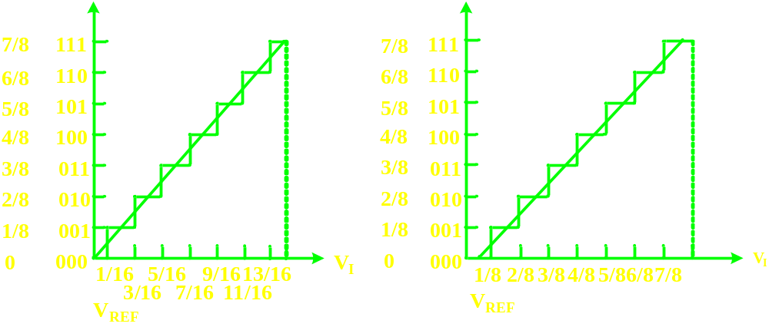
代表的模拟电压
代表的模拟电压
编码
编码
(a)最大误差为1/2LSB
(b)最大误差为LSB
图9-10 3位标准二进制ADC的输出电压特性
东北大学信息学院

Slide 45
9.2.2 并行比较ADC
又称“闪烁式”ADC
是一种高速的ADC
电路由电阻分压器、电压比较器和编码器等构成
东北大学信息学院

Slide 46
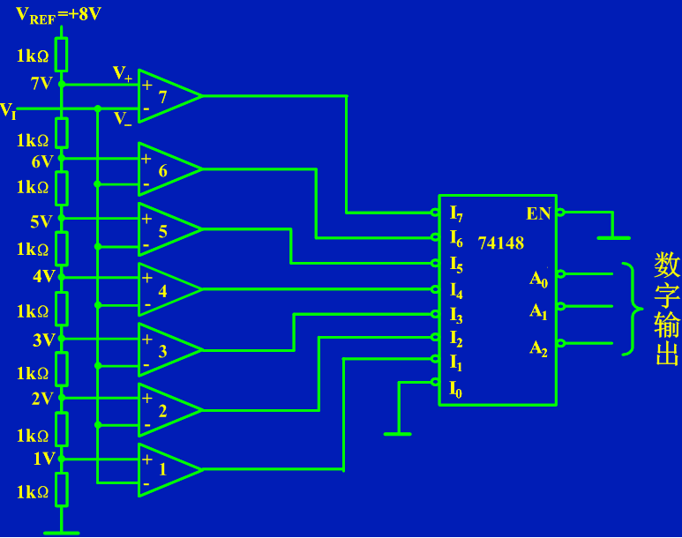
图9-11 并行比较ADC原理图
东北大学信息学院

Slide 47
优点：转换速度快，精度取决于电平的划分。量化单位越小，即ADC的位数越多，精度越高。
缺点：n位并行比较ADC所用比较器的个数为2^{n}-1个，所以位数每增加一位，比较器的个数就要增加一倍。八位并行比较ADC，需2⁸-1=255个电压比较器，255个D触发器。这使ADC电路很复杂。所以很少采用。
东北大学信息学院

Slide 48
9.2.3 反馈比较式ADC
用每个重1g的15个砝码对重物进行称量，每次加一只砝码直至天平平衡为止。基于此比较方法ADC有计数型A/D转换器。
东北大学信息学院

Slide 49
⒈计数型A/D转换
+5V
时钟
启动开关
10kΩ
v_{I}
+
CLR
&
八位计数器
-
D₀
Q₀
D₁
八D
触发器
Q₁
Q₂
数据输出
D₂
D₃
Q₃
D₄
Q₄
D₅
Q₅
D₆
Q₆
D₇
Q₇
CP
v_{O}
八位DAC
V_{REF}
东北大学信息学院
图9-12 计数器ADC

Slide 50




















⒉逐次逼近型ADC
逐次逼近的基本思想：
顺序 | 砝码重量 | 比较判断 | 砝码去留
1 | 8g | 8g<13g | 留 | 1
2 | 8g+4g | 12g<13g | 留 | 1
3 | 8g+4g+2g | 14g>13g | 去 | 0
4 | 8g+4g+1g | 13g=13g | 留 | 1
结果表示
东北大学信息学院

Slide 51
⒉逐次逼近型ADC
v_{I}
+
-
CP
DR
时钟
逐次比较寄存器
SAR
MSB
LSB
ST
启动信号到来 ，
SAR清零，转换过程开始。
D₇ D₆ D₅ D₄ D₃ D₂ D₁ D₀
Q₇
CP
Q₆
ST=0
Q₅
数字输出
输出
寄存器
Q₄
Q₃
Q₂
Q₁
V_{REF}
Q₀
v_{o}
八位DAC
东北大学信息学院

Slide 52
⒉逐次逼近型ADC
v_{I}
+
-
CP
DR
时钟
逐次比较寄存器
SAR
第一个时钟脉冲到来时，SAR最高位置1，即D₇=1，其余位为0。SAR所存数据10000000
经DAC转换后得到的输出电压v_{O}与v_{I}比较。
MSB
LSB
ST
D₇ D₆ D₅ D₄ D₃ D₂ D₁ D₀
Q₇
CP
Q₆
Q₅
数字输出
输出
寄存器
Q₄
Q₃
Q₂
Q₁
V_{REF}
Q₀
v_{o}
八位DAC
东北大学信息学院

Slide 53
⒉逐次逼近型ADC
v_{I}
+
-
CP
DR
时钟
逐次比较寄存器
SAR
MSB
LSB
若v_{O}>v_{I}，则SAR重新置0，D₇=0，SAR为00000000。
若v_{O}<v_{I}，则D₇=1不变，SAR为10000000不变。
ST
D₇ D₆ D₅ D₄ D₃ D₂ D₁ D₀
Q₇
CP
Q₆
Q₅
数字输出
输出
寄存器
Q₄
Q₃
Q₂
Q₁
V_{REF}
Q₀
v_{o}
八位DAC
东北大学信息学院

Slide 54
⒉逐次逼近型ADC
v_{I}
+
-
CP
DR
时钟
逐次比较寄存器
SAR
MSB
LSB
ST
D₇ D₆ D₅ D₄ D₃ D₂ D₁ D₀
Q₇
第二个CP到来时，SAR次高位置1，即D₆=1，DAC的输出电压v_{O}再次与v_{I}比较。
CP
Q₆
Q₅
数字输出
输出
寄存器
Q₄
Q₃
Q₂
Q₁
V_{REF}
Q₀
v_{o}
八位DAC
东北大学信息学院

Slide 55
⒉逐次逼近型ADC
v_{I}
+
-
CP
DR
时钟
逐次比较寄存器
SAR
若v_{O}>v_{I}，D₆=0。
若v_{O}<v_{I}，则D₆=1不变。
这个过程一直持续到最低位比较完成后，SAR所保留的二进制数即为待转换的模拟电压v_{I}的值。
MSB
LSB
ST
D₇ D₆ D₅ D₄ D₃ D₂ D₁ D₀
Q₇
CP
Q₆
Q₅
数字输出
输出
寄存器
Q₄
Q₃
Q₂
Q₁
V_{REF}
Q₀
v_{o}
八位DAC
东北大学信息学院

Slide 56
1
d₃
0
d₂
1
d₁
1
d₀
逐次比较寄存器
D
Q
D
Q
D
Q
D
Q
•
C
C
C
C
S_{D}
J
Q₀
数码寄存器
•
•
C
K
•
•
V_{R}=8V
C₄
C₃
C₂
C₁
C₀
R_{D}
0
V_{R}
节
拍
脉
冲
发
生
器
S_{D}
J
V₀= (d₃2³+d₂2²+d₁2¹+d₀2⁰)
•
Q₁
•
2⁴
0
•
C
D/A
时钟
脉冲
V₀=4V
V₀=5.5V
V₀=6V
•
K
比较器
V₀=5V
0
•
R_{D}
1
0
四
位
D/A
转
换
器
•
V₀
0
S_{D}
J
1
•
Q₂
•
0
1
•
C
+
0
•
K
1
0
•
R_{D}
0
0
1
0
1
C
S_{D}
J
1
•
Q₃
•
C
V_{I}=5.52V
C0
•
C1
K
J
K
R_{D}
C2
C3
四位逐次逼近型A/D转换器
C4
东北大学信息学院
t=(n+2)T_{C}

Slide 57
V_{O}/V
6
四位逐次逼近型ADC的转换过程
5.52
5
该位1
的去留
4
顺序
d₃ d₂ d₁ d₀
比较
V_{O}/V
3
1
1 0 0 0
4
V_{O}<V_{I}
留
V_{O}逼近V_{I}的波形
2
1 1 0 0
6
V_{O}>V_{I}
去
2
3
1 0 1 0
5
V_{O}<V_{I}
留
1
脉冲
顺序
4
1 0 1 1
5.5
V_{O}≈V_{I}
留
O
1
2
3
4
V_{O}逼近V_{I}的波形
东北大学信息学院

Slide 58
逐次逼近ADC具有以下特点：
⒈具有较高的转换速度。
其速度主要由数字量的位数和控制电路决定。例如上例中，八个时钟脉冲完成一次转换
若考虑启动（清0）和数据送入输出寄存器的节拍（各为一个时钟周期），则n位逐次逼近ADC完成一次转换所需时间为： t=(n+2)T_{C} ， 其中T_{C}为时钟周期。
⒉转换精度主要取决于比较器的灵敏度和DAC的精度。
⒊转换的抗干扰特性较差。
因为这种转换器是对输入模拟电压进行瞬时采样比较，如果在输入模拟电压上叠加了外界干扰，将会造成转换误差。
东北大学信息学院

Slide 59
9.2.4 双积分ADC
双积分ADC是一种间接的转换方法，模拟电压首先被转换为时间间隔，然后通过计数器转换为数字量。
东北大学信息学院

Slide 60
如图为双积分ADC的原理图。
S₂
v_{O}＞0 v_{C}=“0”
v_{O}≤0 v_{C}=“1”
S₁
v_{I}
R
C
_
_
v_{C}
-V_{REF}
+
v_{O}
+
计数器
1
F_{n-1}
1
1
1
F_{n}
F₁
F₀
Q
1J
1J
1J
1J
Q
Q
Q
C1
C1
C1
C1
&
CP
1K
1K
1K
1K
MSB
东北大学信息学院
LSB

Slide 61
双积分式ADC的工作原理
v_{O}
t₁
t₂
t
S₂
v_{I}
v_{I}
V_{REF}
-
t
-
t
(t-t₁)
RC
RC
+
v_{I}
S₁
RC
R
C
(a)积分器输出波形
_
v_{C}
_
v_{C}
-V_{REF}
+
v_{O}
+
t
F_{n}
1
(b)比较器输出波形
1J
CP
2^{n}
D
Q
计数器
C1
&
CP
1K
t
(c)CP脉冲波形
数字量输出
CP
(D)
2^{n}
=
v_{I}
D
1. 定时采样阶段 S₁接v_{I} ，开始积分。
t
V_{REF}
(d)计数器第二次计的输入脉冲
2. 比较读数阶段
东北大学信息学院
T=(2^{n}+D)T_{C}

Slide 62
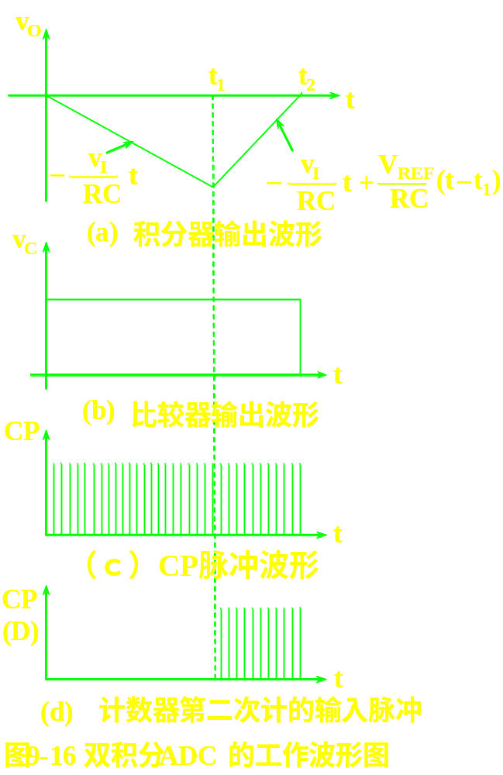
由图可知，0～t₁这段时间S₁接v_{I}。若v_{I}为常数，这段时间内积分器的输出为：v_{O}(t)= －(v_{I}/RC)·t
而t₁时刻积分器输出为：
v_{O}(t₁)= －(v_{I}/RC)·t₁
因为t₁时刻恰好为计数器计满2^{n}个脉冲的时间。若脉冲周期为T_{C}，则t₁=2^{n}T_{C}，
代入上式得：
v_{O}(t₁)= －(v_{I}/RC)·2^{n}·T_{C}
东北大学信息学院

Slide 63
t₁以后，开关S₁接-V_{REF}，积分器输出为：
v_{O}=v_{O}(t₁)+ (V_{REF}/RC) ·(t－t₁ )
=－(v_{I}/RC)·2^{n}·T_{C}﹢(V_{REF}/RC) ·(t－t₁ )
t=t₂时刻，v_{O}=0，停止计数。所以t=t₂时刻上式可写作：
－(v_{I}/RC)·2^{n}·T_{C}﹢(V_{REF}/RC) ·(t₂－t₁ )=0
若这时计数器所计脉冲个数为D，则上式可写作：
(v_{I}/RC)·2^{n}·T_{C}=(V_{REF}/RC) ·D·T_{C}，
即 D=(2^{n}/V_{REF}) · v_{I}
由上述分析可知，双积分ADC完成一次转换所需时间为：
T=(2^{n}+D)T_{C}
东北大学信息学院

Slide 64
双积分ADC具有以下特点：
⒈具有很强的抑制交流干扰信号的能力。尤其是对工频干扰，如果转换周期选择得合适（例如2^{n}T_{C}为工频电压周期的整数倍），从理论上可以消除工频干扰。
⒉工作性能稳定。由D=(2^{n}/V_{REF})v_{I}可知，转换精度只与V_{REF}有关，V_{REF}稳定，就能保证转换精度。
⒊工作速度低。完成一次转换需T=(2^{n}+D)T_{C}时间。
⒋由于转换的是v_{I}的平均值，所以这种A/D转换器只适用于对直流或变化缓慢的电压进行转换。
东北大学信息学院

Slide 65
9.2.5 ADC的主要技术指标
⒈转换时间：完成一次A/D转换所需的时间,或每秒转换的次数。
⒉分解度亦称分辨率。分解度是指输出数字量最低有效位为1所需的模拟输入电压。常常用输出数字量的位数表示。
例如，一个八位ADC满量程输入模拟电压为5V，该ADC能分辨的输入电压为5/2⁸=19.53mV，十位ADC可以分辨的最小电压5/2¹⁰=4.88mV。
东北大学信息学院

Slide 66
⒊量化误差：是指量化产生的误差。如采用有舍有入量化法的理想转换器的量化误差为±(1/2) LSB。
⒋精度：指产生一个给定的数字量输出所需模拟电压的理想值与实际值之间总的误差，其中包括量化误差、零点误差及非线性等产生的误差。
⒌输入模拟电压范围：指ADC允许输入电压范围。超过这个范围，A/D转换器将不能正常工作。例如AD571JD输入电压范围是：单极性0V～10V，双极性-5V～+5V。
东北大学信息学院

Slide 67
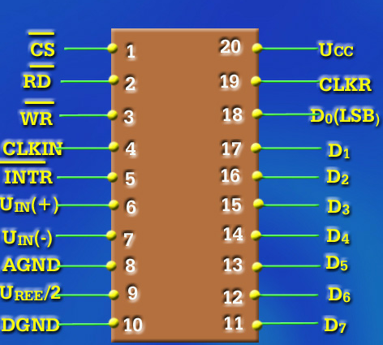
9.2.6 集成ADC举例（ ADC0801）
ADC0801各管脚功能：
D₀ ~ D₇：八位数字信号输出端
INTR：转换结束时输出低电平
V_{CC}：电源端， V_{CC} =5V
AGND：模拟地端
DGND：数字地端
CLKIN：外部时钟脉冲输入端
CLKR：内部时钟脉冲端
V_{IN}(+)、V_{IN}(-)：模拟量输入端
RD：输出使能，低电平有效
WD：启动端，低电平有效
ADC0801外引脚图
东北大学信息学院
CS：片选信号，低电平有效

Slide 68
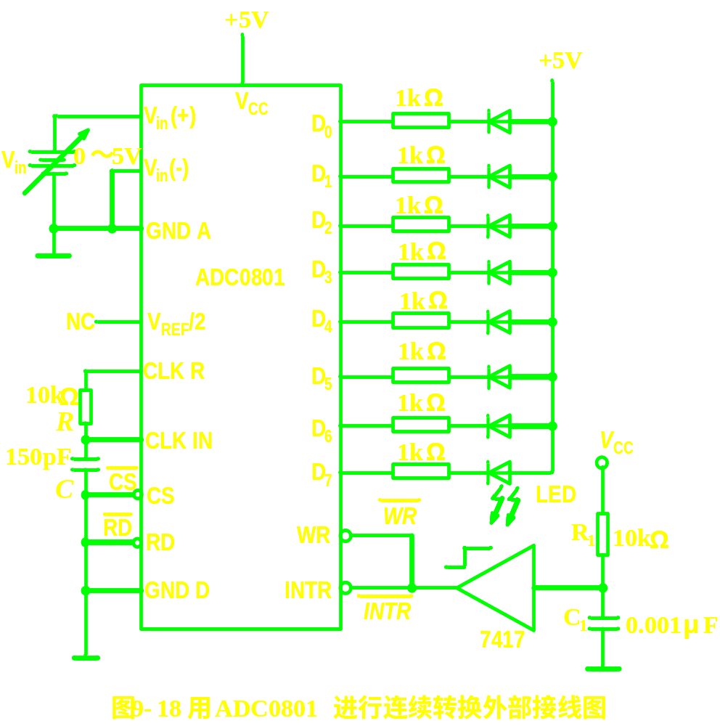
图9-18是ADC0801连续进行A/D转换的接线图.时钟频率由外接电阻R和电容C决定：
f=1/(1.1RC)=
10⁹/(1.1×150×10)
=606kHz
东北大学信息学院

Slide 69
9.3 A/D转换器应用举例
图9-19为一典型的八路计算机数据采集系统（DAS）。
系统由传感器、多路开关、采样-保持电路、可编程增益控制放大器、A/D转换器和微处理器构成。
整个系统通过数据总线、地址总线和控制总线进行通信。所谓总线就是系统中各部件公用的一组导线，各部件通过它来传送或接收数据。
图9-19数据采集系统中，与数据总线相连的有三个部件：ADC、微处理器和随机存取存储器RAM。
东北大学信息学院

Slide 70
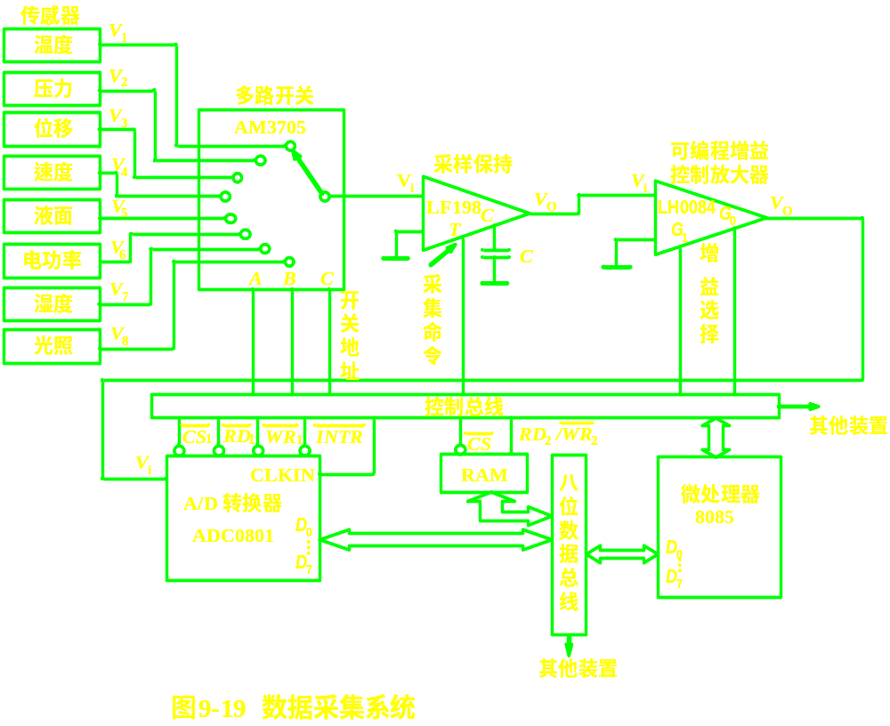
东北大学信息学院

